Slide 1
第三章 随机变量及其分布
3.1 二维随机变量

Slide 2
本章内容是第二章内容的推广
一维随机变量及其分布
多维随机变量及其分布
由于从二维推广到多维一般无实质性的困难，我们重点讨论二维随机变量。

Slide 3
为了描述随机现象，我们在前一章讨论了一维随机变量(Random Varable, 简记为 r. v.)及其分布。
但有些随机现象用一个 r. v. 来描述还不够，需要用多个随机变量来描述。
在打靶时，命中点的位置由一对 r. v.（两个坐标）确定。
飞机的重心在空中的位置由三个 r. v. （三个坐标）确定。
大学生综合素质评测问题由多个 r. v. （4个甚至更多分量数据）确定等等。
大学生
综合评测

Slide 4
二维随机变量
设随机试验E的样本空间是S={e}。X = X(e)和Y=Y(e)是定义在S上的随机变量，由它们构成的向量(X,Y)，称为二维随机变（向）量。
二维 r. v. (X, Y)的性质不仅与X及Y的性质有关，而且还依赖于X和Y的相互关系，因此必须把(X,Y)作为一个整体加以研究。
研究方法与一维类似，用分布函数、分布律、或概率密度来描述其统计规律。

Slide 5
分布函数： 定义，几何意义，性质
离散型随机变量： 联合分布律，性质
连续型随机变量： 联合密度函数，性质
均匀分布、二维正态分布

Slide 6
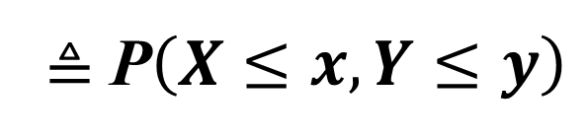
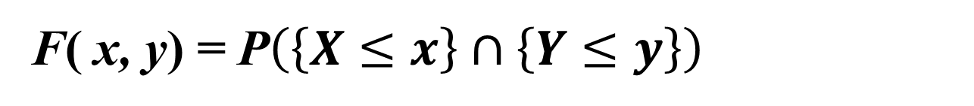
一、二维r.v 的分布函数
回顾：
（一）二维r.v 的分布函数定义
一维 r. v X的分布函数
定义（简述）
二维 r. v. (X,Y)的分布函数，或者
X和Y的联合分布函数定义为
F( x, y) = P$\left(\left\{X≤x\right\}∩\left\{Y≤y\right\}\right)$
$≜$ P$\left(X≤x,Y≤y\right)$

Slide 7
（二）分布函数的几何意义
如果把 (X, Y) 看成平面上
随机点的坐标。如图：
取定 x, y∈R，则分布函数
F(x, y) 就是点 (X, Y) 落在平面上的以(x, y)为顶点而位于该点左下方的无限矩形区域内的概率。
(X, Y)

Slide 8

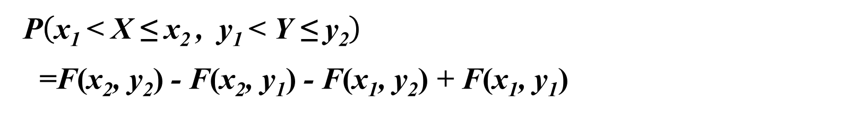



（二）分布函数的几何意义（续）
由上面的几何解释,易见，
随机点(X, Y)落在矩形区域:
{x₁<X≤x₂, y₁<Y≤y₂}
内的概率
$$\left(x_{1},y_{2}\right)$$
$$\left(x_{2},y_{2}\right)$$
$$\left(x_{1},y_{1}\right)$$
$$\left(x_{2},y_{1}\right)$$
P$\left(\text{x}\text{1 }\text{< }\text{X}\text{ ≤ }\text{x}\text{2 }\text{, }\text{y}\text{1 }\text{< }\text{Y}\text{ ≤ }\text{y}\text{2}\right)$
=F(x₂, y₂) - F(x₂, y₁) - F(x₁, y₂) + F(x₁, y₁)

Slide 9
（三）分布函数F(x, y)的基本性质
1. F (x,y) 是变量x, y的非减函数。
∀y∈R 取定, 当x₁<x₂时, F(x₁, y)≤F(x₂, y),
∀x∈R取定, 当y₁<y₂时, F(x, y₁)≤F(x, y₂).
2. ∀ x, y∈ R 有 0 ≤ F(x, y) ≤ 1。
F(∞, ∞)= 1， F(-∞, -∞)= 0，
∀y∈R, F (-∞, y) = 0，
∀x∈R, F (x, -∞) = 0

Slide 10




（四）分布函数F(x, y)的基本性质（续）
3. 右连续性
对任意 x∈R, y∈R,
4. 矩形不等式
$$\left(x_{1},y_{2}\right)$$
$$\left(x_{2},y_{2}\right)$$
对于任意 (x₁, y₁), (x₂, y₂)∈R²,
且满足 x₁< x_{2，} y₁<y₂ , 则有
F(x₂, y₂)-F(x₁, y₂)- F (x₂, y₁)+F (x₁, y₁)≥0
$$\left(x_{1},y_{1}\right)$$
$$\left(x_{2},y_{1}\right)$$

Slide 11
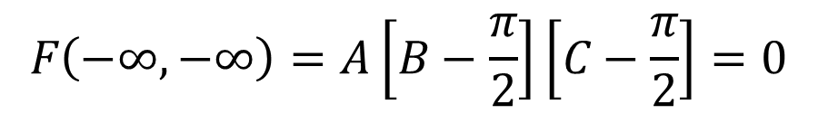
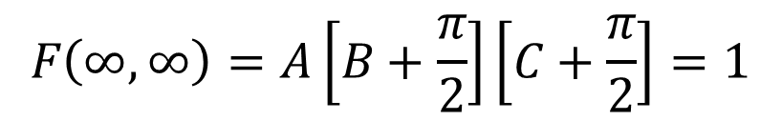
例1 已知二维随机变量(X, Y)的分布函数为
1）求常数A, B, C. 2）求
解:
$$F\left(∞,∞\right)=A\left[B+\frac{π}{2}\right]\left[C+\frac{π}{2}\right]=1$$
$$F\left(−∞,−∞\right)=A\left[B−\frac{π}{2}\right]\left[C−\frac{π}{2}\right]=0$$

Slide 12

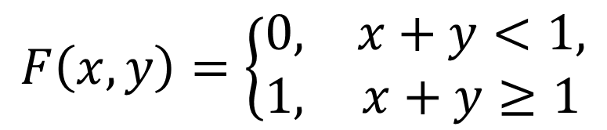

$$F\left(x,y\right)=\left\{\begin{matrix}0, & x+y<1, \\ 1, & x+y≥1\end{matrix}\right.$$
例2
设
讨论：这个函数能否称为二维r. v. 的分布函数？
解：由图形我注意到
y
(2,2)
(0,2)
•
•
F(2,,2)-F(2,0)-F(0,2)+F(0,0)
$$？=P\left(0<X≤2, 0<Y≤2\right)$$
(0,0)
(2,0)
$$=1−1−1+0$$
•
•
x+ y = 1
x
$$=−1<0$$
不满足性质4，因此 不能！

Slide 13
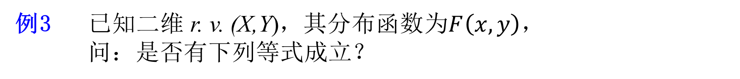

例3 已知二维 r. v. (X,Y)，其分布函数$为F\left(x,y\right)$，
问：是否有下列等式成立？
$$P\left(X>a,Y>c\right)=1−F(a,c)$$
(a , +∞)
(+∞, +∞)
y
c
(a , c)
(+∞, c)
a
x
提示：通常此等式是不成立的（如图，构建广义矩形区域）

Slide 14
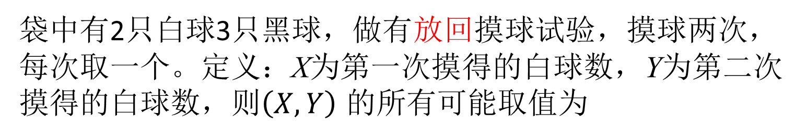

二、二维离散型 r. v.
定义：如果二维随机变量 (X, Y) 的所有可能的取值为有限组或者可列无限组$\left(x_{i},y_{j}\right), i, j=1,2,…$，则称(X, Y)为二维离散型随机变量。
例1
袋中有2只白球3只黑球，做有放回摸球试验，摸球两次，每次取一个。定义：X为第一次摸得的白球数，Y为第二次摸得的白球数，则$\left(X,Y\right)$ 的所有可能取值为
(0,0),(0,1),(1,0),(1,1)

Slide 15
（一）二维离散型 r. v. 的联合分布律
若二维离散型随机变量(X, Y) 取每对(x_{i} , y_{j})的概率为p_{ij}, 即
P(X=$x_{i}$, Y= $y_{j})$= ${\text{p}}_{ij}$ ，(i, j=1,2,…) （1）
且p_{ij}满足如下条件：
则称（1）式为二维离散型 r. v. (X, Y)的分布律, 或随机变量X与Y的联合分布律。
（1） 非负性 p_{ij} ≥0 , i, j＝1, 2, …；

Slide 16
注 二维离散型 r. v. (X, Y)的分布律也可以用下面表格表示：
Y X x1 x2 … xi …
p₁₁ p₂₁ ... p_{i1} ...
p₁₂ p₂₂ ... p_{i2} ...
p_{1j} p_{2j} ... p_{ij} ...
y₁
y₂
y_{j}
...
...
...
...
...
...
...
...

Slide 17
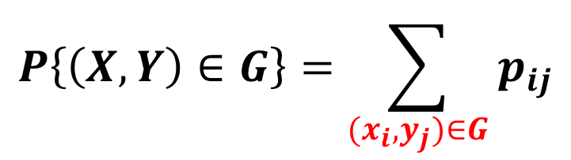
（二）二维离散型 r. v. 的联合分布律的性质
(1) 非负性 p_{ij} ≥0 , i, j＝1, 2, …；
$$P\left\{\left(X,Y\right)∈G\right\}=\sum_{(x_{i},y_{j})∈G}{p_{ij}}$$
(3) 设G是一个平面区域， 则

Slide 18
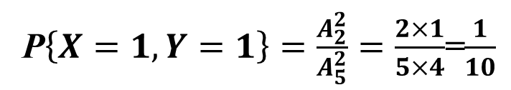
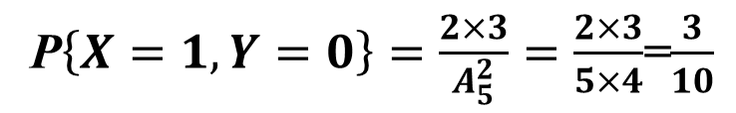
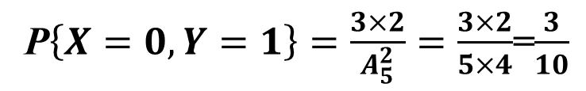
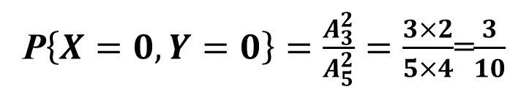
例2 袋中有两只红球, 三只白球, 现不放回摸球二次,令
求(X,Y)的分布律.
解：
(X,Y)的分布律也表示为：
P$\left\{X=0,Y=0\right\}=\frac{A_{3}^{2}}{A_{5}^{2}}=\frac{3×2}{5×4}$=$\frac{3}{10}$
X
Y
0 1
P$\left\{X=0,Y=1\right\}=\frac{3×2}{A_{5}^{2}}=\frac{3×2}{5×4}$=$\frac{3}{10}$
0
P$\left\{X=1,Y=0\right\}=\frac{2×3}{A_{5}^{2}}=\frac{2×3}{5×4}$=$\frac{3}{10}$
1
P$\left\{X=1,Y=1\right\}=\frac{A_{2}^{2}}{A_{5}^{2}}=\frac{2×1}{5×4}$=$\frac{1}{10}$

Slide 19
例3 令随机变量X表示在1，2，3，4中等可能地取一个值，令随机变量Y在1～X中等可能取一个值，
求：（X,Y）的联合分布律及 。
解:

Slide 20
$P\left(X≤3,Y≤2\right)$=?
1 2 3 4
1
2
3
4
1/4 0 0 0
1/8 1/8 0 0
1/12 1/12 1/12 0
1/16 1/16 1/16 1/16

Slide 21
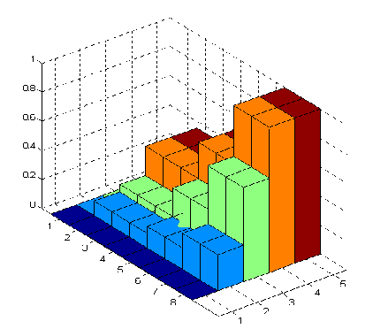
（三）二维离散型 r. v. 分布函数（了解）
如图：

Slide 22
三、二维连续型随机变量及其概率密度
（一） 、二维连续型随机变量及其概率密度定义
定义
设F(x, y)是二维随机变量(X,Y)的分布函数，
如果存在一个非负可积函数 f ( x, y)，使得对任
意的实数 x, y，有
则称(X,Y)是二维连续型随机变量，
称f(x,y)为二维连续型r.v.(X,Y)的概率密度函数，
或者称为r.v. X和Y的联合概率密度函数。

Slide 23

（二）概率密度 $f\left(x,y\right)$的性质
上的一个区域.

Slide 24


注意：
1) 由性质(3)容易得到，
$$P\left(x<X≤x+∆x,y<Y≤y+∆y\right)$$
$$≈f\left(x,y\right)∆x∆y$$
$=F\left(x+∆x,y+∆y\right)$-$F\left(x,y+∆y\right)$-$F\left(x+∆x,y\right)$+$F\left(x,y\right)$
2) 由上面结论，结合性质(4)，我们知道，当连续型 r. v. (X,Y) 在平面上取某点、或者某线上的值，其概率值为 0. 比如有
$$≈\left({∂^{2}F(x,y)}/{∂x∂y}\right)∆x∆y$$
$$P\left(X=a,Y=b\right)=0$$
$$P\left(X=a,−∞<Y<+∞\right)=0$$
$$P\left(−∞<X<+∞,Y=b\right)=0$$

Slide 25
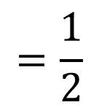
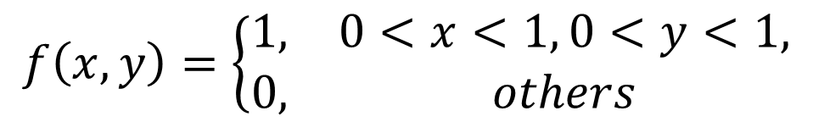


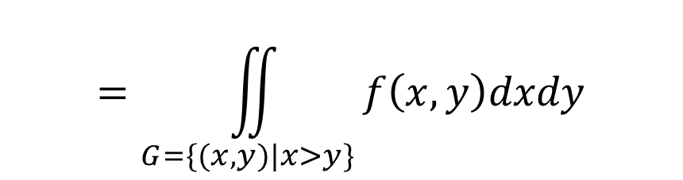
例1
设二维随机变量(X,Y)的联合密度函数为
$$f\left(x,y\right)=\left\{\begin{matrix}1, & 0<x<1, 0<y<1, \\ 0, & others\end{matrix}\right.$$
求:
$$P(X>Y)$$
解
$$P(X>Y)$$
$$=\iint_{G=\{(x,y)|x>y\}}{f\left(x,y\right)dxdy}$$
y=x
1
G
1
$$=\frac{1}{2}$$

Slide 26
例1
设二维随机变量(X,Y)的联合密度函数为
y=x
1
1

Slide 27

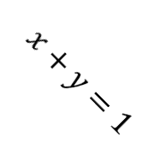
解
(1) 由规范性, 得
(2) 由性质4), 得
1
$$\frac{1}{2}$$
1
$$x+y=1$$

Slide 28
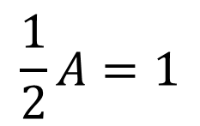
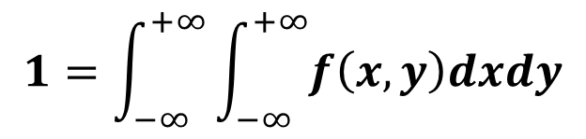
例3
设二维随机变量(X,Y)的联合密度函数为
解
(1) 由规范性
$$1=\int_{−∞}^{+∞}{\int_{−∞}^{+∞}{f\left(x,y\right)dxdy}}$$
$$\frac{1}{2}A=1$$
积分，得

Slide 29

$$(x,y)$$

Slide 31
练习
设二维随机变量(X,Y)的联合密度函数为
注意积分上下限

Slide 32
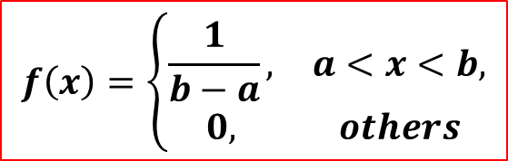
四、两种常见二维随机变量的分布
（一）二维均匀分布
$$f\left(x\right)=\left\{\begin{matrix}\frac{1}{b−a}, & a<x<b, \\ 0, & others\end{matrix}\right.$$
设G是平面上的有界区域, 其面积为S(G)=A. 若二维随机变量( X,Y)具有概率密度
则称(X,Y)在区域G上服从均匀分布.

Slide 33
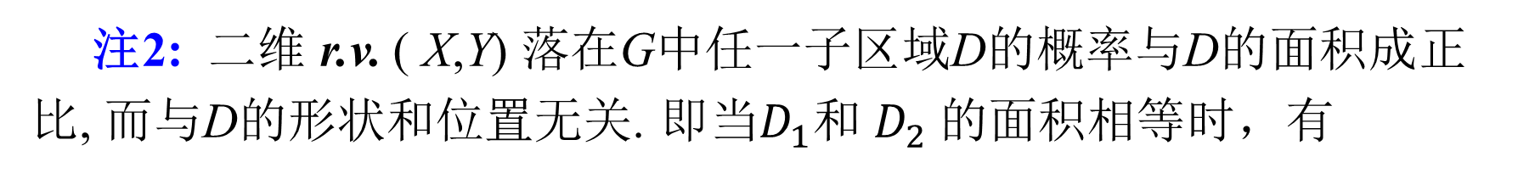
注1：若( X,Y)服从区域G上的均匀分布, 则对于G中任一子区域D, 有
注2: 二维 r.v. ( X,Y) 落在G中任一子区域D的概率与D的面积成正比, 而与D的形状和位置无关. 即当$D_{1}和$ $D_{2} 的面积相等$时，有
$$P\left\{\left(X,Y\right)∈D_{1}\right\}=P\left\{\left(x,y\right)∈D_{2}\right\}=\frac{S(D_{1})}{S(G)}=\frac{S(D_{2})}{S(G)}$$

Slide 34
例2 设(X ,Y ) ~ G 上的均匀分布,
求:
f ( x, y ); (2) P ( Y > X ² ).
解 (1)
y
y = x²
y=x
1
(2)
G
0
1
x

Slide 35
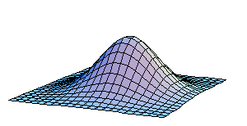
（二）二维正态分布
若二维随机变量(X,Y)
具有概率密度
其中
均为常数, 且
则称( X,Y)服从参数为 的二维正态分布.
记作

Slide 36
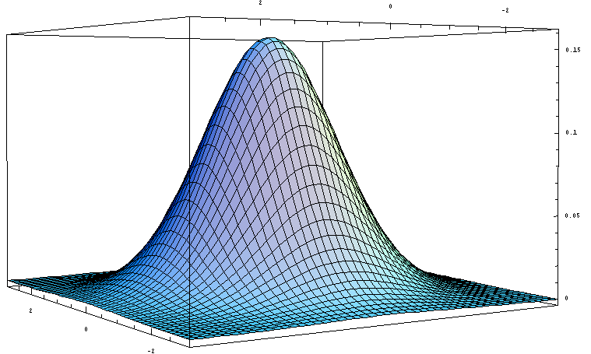
二维正态分布剖面图
二维正态分布图

Slide 37
作业 ：
P84:1,3

